Slide 1
第３回
おおさかカーボンニュートラル推進本部会議
２０２３（令和５）年７月21日 開催
おおさかカーボンニュートラル推進本部事務局

Slide 2
資料１
議題（１）
これまでの検討状況と今後の方向性について

Slide 3
推進本部の目的・体制（第１回資料より）
目的
府域の2050年二酸化炭素排出量実質ゼロ（カーボンニュートラル）をめざし、長期的かつ世界的な視野のもと、持続可能な経済成長と地球温暖化対策の推進を図るため、取組方針等を全庁で協議し、強力に推進する。
体制
推進本部 本部長：知事、副本部長：３副知事
本部員：各部局長、教育長、警察本部長
事務局長 ：環境政策監（本部員兼務）
事務局次長：環境農林水産部副理事（事務局：脱炭素・エネルギー政策課）
ワーキンググループ：府内横断的な３つの柱となる施策を推進するため、
複数のワーキンググループを設置
①脱炭素ビジネス
②行動変容・再エネ促進
③率先取組

Slide 4
取組方針（第１回資料より）
■基本的な考え方
大阪・関西万博のインパクトやレガシーをはじめ、大阪・関西の強みを最大限に活かしつつ、実行計画に定める2030年の削減目標を達成するために、全庁一体となってカーボンニュートラル（脱炭素）の実現に取り組む。
①・脱炭素に関するイノベーションを創出するとともに、事業者における脱炭素経営やESG投融資を促進することで、次なる成長につなげていく。
②・府民等に気候危機と認識すべき状況を発信するとともに人々のライフスタイルの変革を促すことで、持続可能性に配慮した消費の拡大を図る。
・再生可能エネルギーの大幅な利用拡大などによる脱炭素型のまちづくりを行うことで、強靭で持続可能な都市を実現する。
③・大阪府自ら率先して、温室効果ガスの排出を削減することで、府民・事業者の意識・行動が自ずと変容していくよう取り組む。

Slide 5
実行計画の削減目標を達成するためのロードマップ
2022 2025
2030
２０３０年度の温室効果ガス排出量40％以上削減
（２０１３年度比）
部門 | 実行計画に掲げた取組み | 削減見込量 | 重点対策(CN推進本部等により推進)
産業 | ①蓄電池、水素・燃料電池等の研究開発支援及び導入促進(産業のみ) ②気候変動対策推進条例に基づく届出制度の強化・拡大 ③おおさかスマートエネルギーⅭによる中小事業者の省エネ・省CO2の取組促進 ④事業者の脱炭素経営の促進 ⑤ZEBに向けた建築物の省エネ促進 | ［2030目標］ 約1,046万t (19%) ［2019］ 約338万t | ■脱炭素ビジネス ①次世代蓄電池の研究開発 ①水素技術実用化に向けた実証 ②特定事業者によるさらなる排出削減 ④事業者によるゼロカーボン宣言を支援
業務
(率先取組) | ⑥府有施設の建替時におけるZEB化の検討 ⑦再生可能エネルギー電気の調達 ⑧公用車の電動化の推進 | 〔約11万t〕 | ■率先取組 ⑥府有施設の新築等時のZEB化の推進 ⑧公用車へのゼロエミッション車を中心とした電動車の導入促進
家庭 | ⑨ZEHの普及促進 ⑩省エネ性能が高い設備・機器の用途に適した導入促進 ⑪持続可能性に配慮した消費の拡大 | 約274万t (約5%) 約155万t | ■行動変容 ⑨ZEHの普及促進 ⑪製品・サービスのCO2排出の可視化 ⑪脱炭素ポイントの定着化及び利用拡大 ⑫ゼロエミッション車を中心とした電動車の普及促進
運輸 | ⑫ZEVを中心とした電動車の普及促進 ⑬充電器、水素STなどのインフラの普及促進 | 約165万t (約3%) 約24万t
その他^{※1} | ⑭使い捨てプラスチックごみ等の発生抑制及び分別・リサイクルの促進 ⑮フロン対策の推進 | 約337万t (約6%) 約-118万t
部門 横断 | ⑯CO2排出の少ないまちづくりの推進 ⑰CO2排出の少ない電気の選択促進 ⑱再生可能エネルギー等の設置促進 | 約508万t (約9%) 約234万t^{※2} | ■再エネ促進 ⑱太陽光パネル及び蓄電池システムの共同購入支援事業
２０５０年 温室効果ガス排出量実質ゼロ
次世代蓄電池の実用化
水素発電による電力供給等が開始
▲4.5%(2023から)
▲12%(2023から)
宣言事業者数
2025者
5000者
制度
構築
指針
作成
指針に基づく府有施設の新築・
増改築でのZEB化の推進
導入台数割合(乗用車)
電動車10割、ZEV５割
新築住宅のZEH化率 100％
制度
構築
品数：100品
200品
制度
構築
利用者50万人
100万人
新車販売台数割合(乗用車)
電動車9割、ZEV4割
500世帯
1000世帯
※1 エネルギー転換部門、廃棄物部門、その他ガス(メタンなど)の合算をしたもの ※2 排出係数の低減による効果のうち、再エネによる貢献分のみを算定

Slide 6
各分野での主な取組みによる目標削減量の内訳
分野 | 対象 | 実行計画に掲げた取組み | 主な事業名 | 取組み全体での 削減推計量 （万ｔ；2020-30）
 |  |  |  | ～25 | ～30
産業・業務 | 大規模事業者 | 改正気候変動条例による届出制度の強化 | ・多量排出事業者の計画書制度 | 204 | 594
 | 中小事業者 | 省エネ設備の導入等 | ・LED補助事業※ ・対策計画設備導入補助事業※ | 9 | 18
 |  | 再エネ設備導入の促進等 | ・対策計画設備導入補助事業※ ・設備共同購入事業(事業者向け) | 13 | 25
 | その他 | ZEBの普及 | － | 0.3 | 33
 |  | J-クレジット制度の推進等 | ・万博へのクレジット寄付事業※ | 12 | 23
 |  | 行動変容による省エネ促進等 | ・脱炭素経営宣言事業等※ | 29 | 58
家庭 | 省エネ | ZEHの普及促進 | － | 38 | 74
 |  | 省エネ機器の導入 | － | 10 | 20
 |  | 行動変容による脱炭素型消費の促進等 | ・CFP事業※ ・ポイント事業等※ | 29 | 57
 | その他 | 再エネ設備導入促進 | ・設備共同購入事業(府民向け) | 5 | 9
運輸 | 自動車 | 次世代自動車の普及 | ・EVバス補助事業※ ・充電設備等補助※ | 36 | 71
その他 | 廃棄物 | プラスチック排出量の削減 | ・使い捨てプラスチックごみ対策推進事業※ | 13 | 26
部門横断 |  | CO₂排出の少ない電気の普及促進 | ・小売電気事業者の計画書制度 ・再エネ共同購入事業 | 87 | 173
6
※予算化された事業

Slide 7


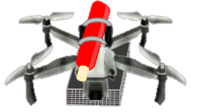
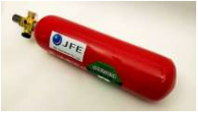



当面の重点取組（新技術実装）
2050年までのカーボンニュートラル達成に向け、カーボンニュートラルに資する技術を実証・活用することにより、その後の研究開発や実用化につなげる。
万博までの重点取組 | 2025年度（万博） | 万博後のレガシー
・CN技術開発・実証事業補助金等により最先端技術の技術開発実証を支援 ⇒水素・再生可能エネルギー・リサイクル・省エネルギー・CO₂回収等の12件の取組みを支援 ・環境エネルギー先進技術導入モデル事業、万博発信コンテンツの作成等 ⇒CO₂削減効果等の発信による府域での普及啓発 | ・万博会場内外において活用・デモ・体験の場を展開し、府域をショーケース化 ・最先端技術の情報を万博関連イベント等で発信 ⇒CN技術実装の機運を高め、企業の技術開発・関連分野の参入促進 | ・万博で活用・披露したCN技術の地域実装・ビジネス化が進展 ・次世代技術の実用化に向けた研究開発が進展 ⇒CN技術の社会実装、次世代グリーンビジネスの拡大
◎最先端技術の研究開発や 実用化に向けた実証
◎万博を契機とした最先端技術の実証・活用
◎万博で活用した最先端技術の研究開発・実用化
FCモビリティ
プラスチック
リサイクル
放射冷却素材
▲次世代型太陽電池
CN技術のショーケース化のイメージ
▲全固体電池
7

Slide 8
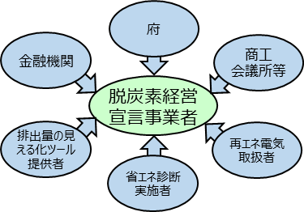
当面の重点取組（脱炭素経営）
脱炭素実現のためには、技術革新とあわせて、府民・事業者の行動変容が重要。CO2見える化と、脱炭素行動の成果を可視化・フィードバックすることで、継続的な行動につなげる仕組みを構築する
万博までの重点取組 | 2025年度（万博） | 万博後のレガシー
○脱炭素経営宣言 ・中小企業の脱炭素経営宣言と事業者に合わせたパッケージ支援を強力に推進 ⇒2025社の脱炭素経営着手を支援 ・金融機関等の支援機関の担当者への脱炭素研修等による支援機能強化 ⇒経営現場における脱炭素経営のフォローアップ体制の整備 ○CO₂見える化 ・サプライチェーン全体のCO₂の見える化と排出削減対策を通じてコストカット及び事業の脱炭素化を加速 ⇒５業種でモデル事業を実施、得られた算定モデルを水平展開 ○クレジットの創出 ・CO₂削減分のクレジット化し、万博への寄付につなげる事業の推進 | ○脱炭素経営宣言 ・府域における脱炭素経営とESG投融資の促進 ⇒府と地域金融機関が両輪となって脱炭素経営を推進 ○CO₂見える化 ・CO₂排出量の見える化を行う製品の拡大やポイント制度の展開 ⇒モデル事業者の万博会場展開による同業他社への波及 ○クレジットの創出 ・府域の事業者の省エネ等により削減したクレジットを万博に寄付 | ・多くの事業者でCO₂の見える化と排出削減対策のサイクルが定着。 ・サプライチェーンに連なる広範な裾野の中小事業者へも脱炭素経営が浸透 ⇒経営改善、企業価値の向上 ・事業者への資金供給手法としてESG投融資が標準に
◎脱炭素経営への導入
◎脱炭素経営推進環境の醸成
◎脱炭素経営の定着
脱炭素経営支援のイメージ
8

Slide 9
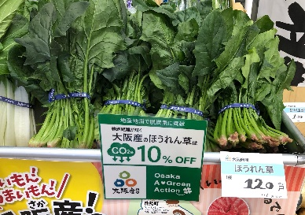
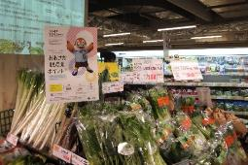
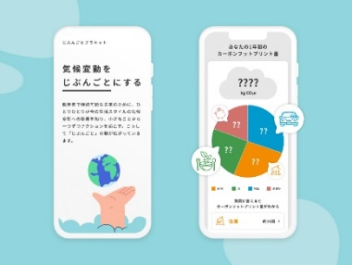
当面の重点取組（行動変容）
脱炭素実現のためには、技術革新とあわせて、府民・事業者の行動変容が重要。CO₂見える化と、脱炭素行動の成果を可視化・フィードバックすることで、継続的な行動につなげる仕組みを構築する
万博までの重点取組 | 2025年度（万博） | 万博後のレガシー
・カーボンフットプリント（CFP）を活用した農産品・製品等のCO₂見える化 ・環境に配慮した製品、サービスの選択を促す取組みとポイント制度の拡大 ⇒これらの取組による貢献量等の可視化による脱炭素参加意識の醸成・行動継続促進 （万博グリーンチャレンジとも連携） | ・万博会場内外においてCO₂排出量の見える化を行う製品・サービスの拡大やポイント制度の展開 ⇒CO₂見える化表示がされた大阪産農産品・製品等の万博会場での利用・発信による意識変容促進 | ・日常生活における幅広い製品やサービス等において、CO₂排出量を見える化 ・CO₂削減効果の製品表示や価格等への反映が広く普及し、府民による脱炭素に配慮した消費選択行動が浸透 ⇒CFPやポイントを基準とした商品・サービスの選択の定着
◎脱炭素行動を促す
仕組みの構築
◎脱炭素行動を促す
仕組みの発信
◎脱炭素行動の定着
大阪産野菜でのCFP表示
ポイント付与対象の
地産地消商品にPOP掲示
自分のCFP可視化アプリ
（国立環境研究所・CodeforJapan）
9

Slide 10
重点対策に係る目標値の進捗状況
 | 現状 | 2025年度 | 2030年度
事業者によるゼロカーボン宣言 （2023年4月10日登録制度開始） | 1123件 （7/13現在） | 2025 | 5000
製品・サービスCO₂排出の可視化 | 民間含め100品以上 （R5年度末見込み） | 100品 | 200品
脱炭素ポイント利用者 | 25万人 （のべ人数） | 50万人 | 100万人
ZEV新車販売台数割合 | 電動車：41.0% Z E V ： 1.5% （R3年） | ー | 電動車：９割 Z E V ：４割 (2030年)
新築住宅のZEH化率 | 14.1% （R3年度） | ー | 100%
太陽光・蓄電池共同購入世帯数 | 414世帯 （累計） | 500世帯 | 1,000世帯
公用車ZEV導入台数割合 | 電動車：90.0% Z E V ： 0% （R3年度） | ー | 電動車：10割 Z E V ： ５割
10

Slide 11
今年度の開催スケジュール
 |  | 4 | 5 | 6 | 7 | 8 | 9 | 10 | 11 | 12 | 1 | 2 | 3
本部会議 | 本部会議
ワーキンググループ | 新技術実装 （２回）
 | 脱炭素経営 （２回）
 | 行動変容 （２回）
 | まちづくり （１回）
 | 府有施設再エネ （２回）
 | 府有施設ZEB化 （３回）
 | 公用車電動化 （２回）
11

Slide 12
資料２
議題（２）
府有建築物の新築(建替えを含む)におけるＺＥＢ化について

Slide 13
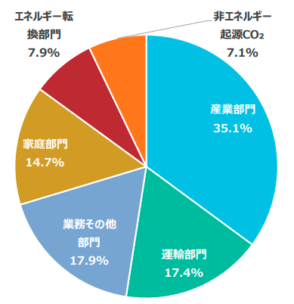
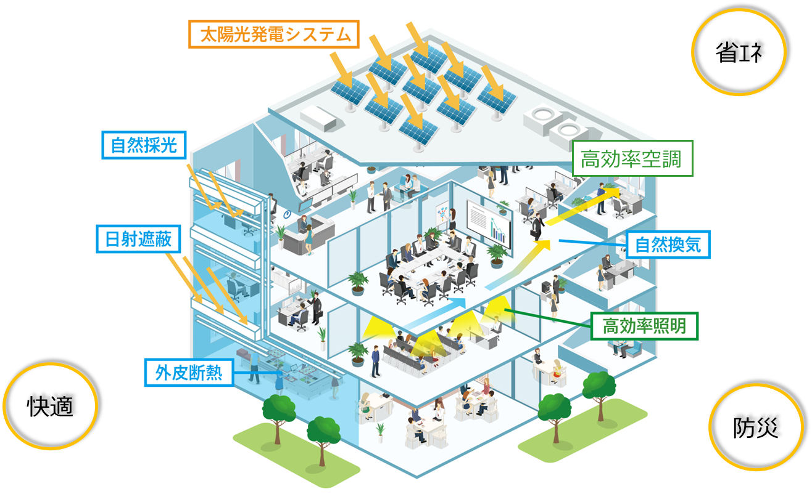
ZEB化推進の背景
■日本におけるCO2の部門別排出量
〇背景
・2050年カーボンニュートラルの実現に向けて、二酸化炭素排出量の約3割(業務・家庭部門)を占める建築物分野における脱炭素化の取組みを加速させる必要
（2021年度確報値）
[電気・熱配分後]
家庭部門
14.7%
32.6%
〇国の目標
・国が今後予定する新築事業については原則ZEB Oriented相当以上とし、2030年度までに新築建築物の平均でZEB Ready相当となることを目指す
業務部門
17.9%
※ ZEB Ready：50％の省エネ、 ZEB Oriented：40％の省エネ
（出典）環境省ホームページ
＜ZEB（ネット・ゼロ・エネルギー・ビル）＞
■快適な室内環境を実現しながら、建物で消費する
年間の一次エネルギーの収支をゼロにすることを
目指した建物のこと。
〇府有施設の脱炭素化 (ふちょう カーボンニュートラル イニシアティブ)
・新築(建替えを含む)における建築物のZEB化を推進
（今後指針を作成）
〇府有施設ZEB化WG
・府有施設の建て替え等でＺＥＢ化を進めるための、イニシャルコストとランニングコストの比較や課題整理、技術的な指針の作成、内装木質化等による木材の利用促進等を行う
（出典）環境省ホームページ
【ＺＥＢのイメージ】

Slide 14
府有建築物の新築(建替えを含む)におけるＺＥＢ化について
府有建築物の新築(建替えを含む)におけるZEB化推進方針(案)
・ZEB Readyの場合でも大阪府ファシリティマネジメント基本方針の目標である築後70年以内に実質的な府負担ベースの投資回収が可能。
・国の「2030年度までに新築建築物の平均でZEB Ready相当」という目標を踏まえるとともに、2050年カーボンニュートラルの実現に向けて、府が率先して取り組む必要があるため、以下のとおり、目標を設定する。
今後、新築(建替えを含む)計画に着手する府有建築物のエネルギー消費性能は、
原則ZEB Readyを目指す
ただし、建築物の用途や特性等から実現できない場合でも、ZEB Oriented相当以上とする
対 象 ： 大阪府が新築(建替えを含む)する全ての建築物
ただし、原則70年以内に実質的な府負担ベースで投資回収が可能な建築物を対象とする
■大阪府地球温暖化対策実行計画(事務事業編)の改定（ZEB化推進方針を盛り込む）
■府有建築物の整備における環境配慮指針の改定（ZEB Readyの基準に引き上げる）

Slide 15
資料３
議題（３）
その他（今後の取組に向けての報告事項）

Slide 16

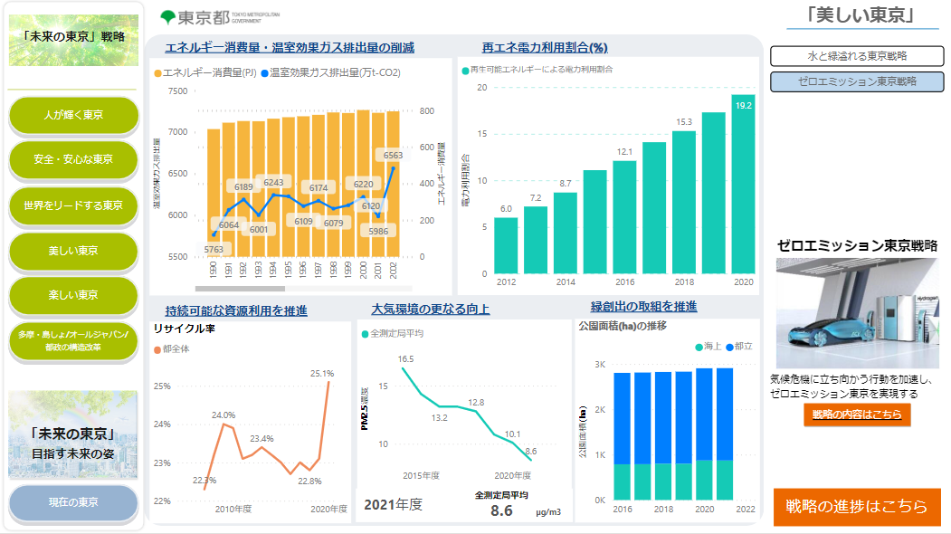

府民・事業者による脱炭素貢献の可視化について
府民の行動変容促進の課題
〇府民・事業者にCO₂削減の取組を求めているが、個々の取組によるCO₂削減効果がわかりにくい
〇CO₂は目に見えないことから、取組の成果がわかりにくく、特に個人レベルでの継続的な取組のモチベーションが維持されにくい
府民・事業者によるＣＯ_{２}削減につながる取組の貢献量等をデジタル上で定量的に可視化、フィードバックすることにより、あらゆる府民・事業者の参加・取組を促進し、府域全体の取組を発信する仕組みの構築を検討
（オープンデータ化により、外部の様々な取組・アプリ等との連携の接点をつくり連携を広げていく）
（取組イメージ）
①府民貢献の可視化：アプリ連携
②府域全体の可視化：ダッシュボード
アプリで自身の行動によるCO2排出量を算定
府民全体の脱炭素行動の効果をわかりやすく可視化
データ
連携
（事例：国立環境研究所・CodeforJapan）
（事例：東京都）
スマートシティ戦略部で構築予定のダッシュボードを基盤にデータの可視化・アプリ連携等を進める
16

Slide 17
庁内における率先行動のさらなる浸透に向けて
〇庁内率先行動には全ての職場・職員の意識改革・行動変容が必要
〇確実な浸透のためにこれまで以上に実効性のある手法・仕組みの検討が必要
トップからの意識改革の呼びかけが有効であるため、既存の環境マネジメントシステム（ＥＭＳ）の運用方法等を見直し、改善を図ることで、職員の率先行動のさらなる浸透・定着を図る
＜当部の取組状況＞
・幹部レクの完全電子化
（議会答弁は原則その場で修正・完成）
・会議のリモート参加の日常化（職階問わず）
など
環農部内での検討（年度内）
・確実な取組浸透のための効果的な実施方法・内容等の検討
・EMSの仕組みを活用するとともに幹部・所属長のトップダウンでの取組徹底
→ 推進する上での課題や効果的な取組み方法（ノウハウ）を見出す
府庁全体へ展開（R5年度末～）
・環境農林水産部として構築した仕組みやノウハウ等を他部局にも展開
※当部としての取組案
・所属目標の職場チャレンジシートへの位置づけ等マネジメントの強化も検討
・率先部局として「働き方改革モデル部局」を目指す
17

Slide 18
カーボンニュートラルに関するニュースレター配信について
趣旨
府域の2050年二酸化炭素排出量実質ゼロをめざし、「おおさかカーボンニュートラル推進本部」を昨年７月に設置し、全庁一体となって取組みを進めているところ。
今後、各部局また職員一人一人に「カーボンニュートラル」を“じぶんごと”としてとらえ、取組みを進めていただくために、環境農林水産部からカーボンニュートラルに関する情報等を掲載したニュースレターを定期的に配信する。
※各部局の取組み・ＰＲ等も掲載可能
概要
内容 | 「カーボンニュートラル」に関すること
時期 | 第1号 6月30日 第2号 7月中旬頃（予定）
頻度(第２号以降） | ３週間に１回程度を予定
18

